Slide 1


Гидротермическая обработка и сушка древесины
Гидротермическая обработка и сушка улучшают свойства древесины для строительства и производства.

Slide 2



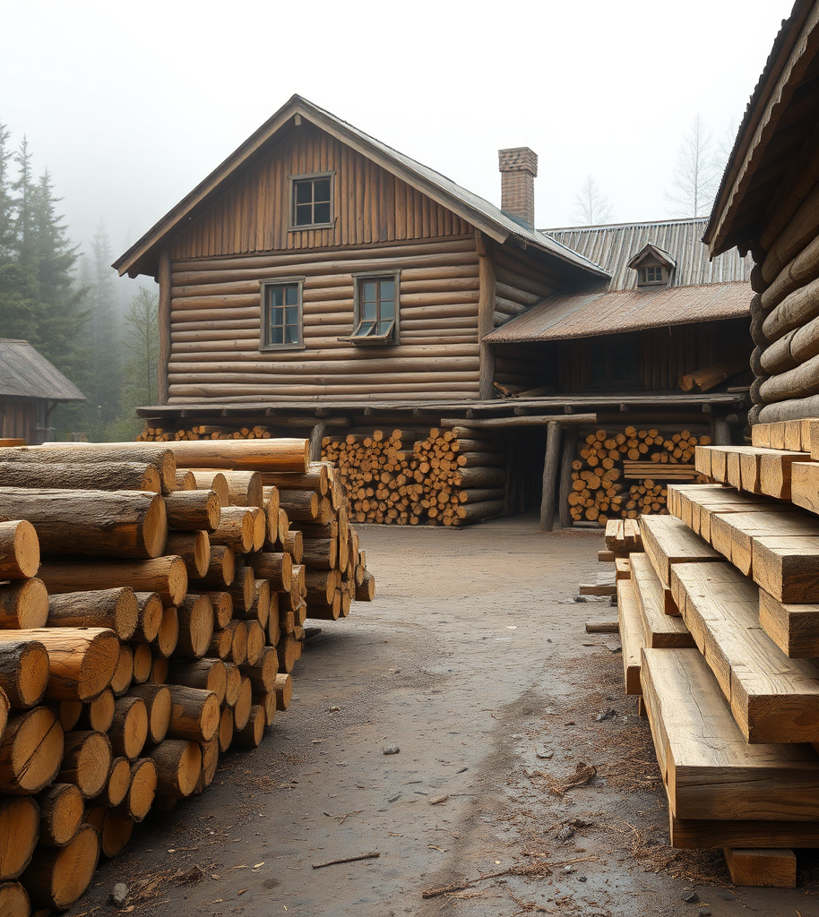
Исторические аспекты и значение сушки древесины
Сушка древесины веками использовалась для сохранения прочности и предотвращения гниения. Сегодня требования к качеству стали строже, что диктует современные методы сушки.
2

Slide 3



Что такое гидротермическая обработка древесины
Гидротермическая обработка объединяет тепло и пар для изменения структуры древесины и снижения её гигроскопичности, что повышает её стойкость к внешним воздействиям.
Процесс снижает внутренние напряжения в древесине, уменьшая риск деформаций и трещин во время эксплуатации изделий и повышает стабильность размеров.
Обработка также способствует уничтожению микроорганизмов и вредителей, улучшая гигиенические свойства и долговечность материала в строительстве.
3

Slide 4


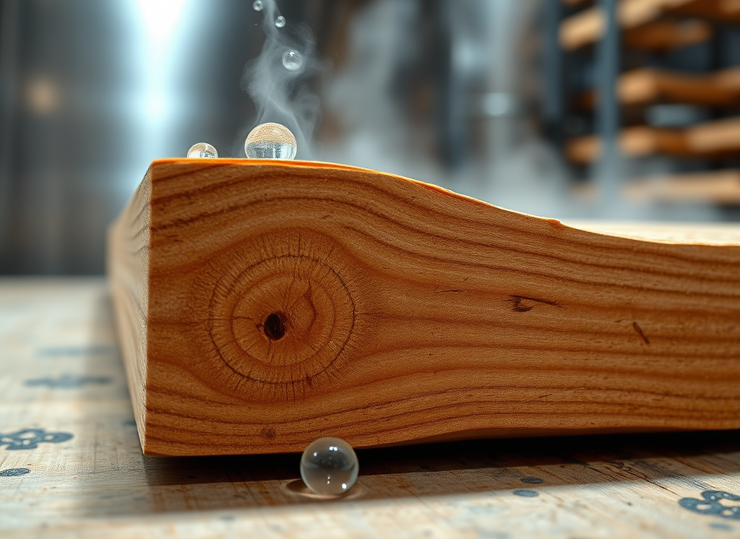
Физико-химические изменения при гидротермической обработке
Под воздействием высокой температуры и влаги происходит частичная деградация гемицеллюлозы*, что уменьшает гигроскопичность*и улучшает устойчивость древесины к гниению и плесени.
*Гемицеллюлозы — это группа растительных полисахаридов, которые входят в состав клеточных стенок растений, наряду с целлюлозой и лигнином.
Структура клеточных стенок стабилизируется, снижается содержание свободной влаги, что уменьшает внутренние напряжения и повышает механическую прочность готового материала.
4

Slide 5






Основные этапы сушки древесины
Прогрессирующий этап
Освобождается связанная влага внутри клеток; скорость сушки замедляется, требуется строгое поддержание температуры и влажности.
Охлаждение и стабилизация
Древесина постепенно охлаждается до окружающей температуры при контролируемых условиях, избегая резких перепадов и деформаций.
Начальный этап
Удаляется свободная (поверхностная) влага, скорость сушки самая высокая, древесина быстро теряет влагу.
Завершающий этап
Влага доводится до заданного уровня, обеспечивая стабильность размеров и предотвращая дефекты в древесине.
5

Slide 6

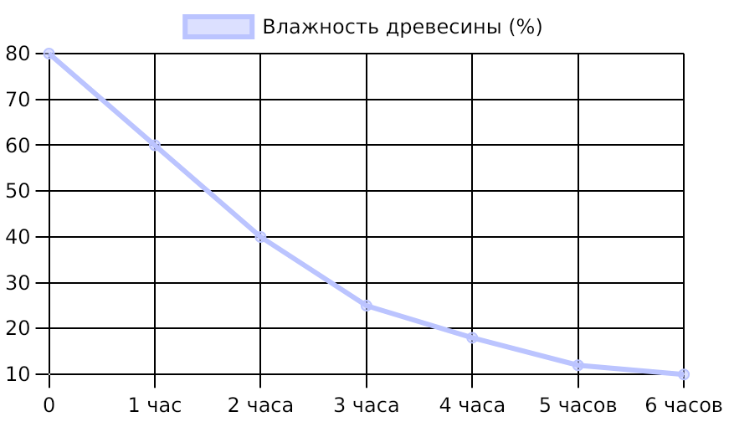
Изменение влажности древесины во время камерной сушки
На ранних этапах сушка проходит быстро из-за удаляемой свободной влаги.
Процесс замедляется при снижении влажности, когда удаляется связанная влага в клетках древесины.
Данные лабораторных исследований камерной сушки, 2023
6

Slide 7







Важность влажности древесины
Определение влажности
Виды влаги
Влажность — процентное содержание воды в древесине относительно её массы в сухом состоянии, влияет на все физико-механические свойства материала.
Отличают свободную влагу, находящуюся в порах, и связанную влагу, которая содержится внутри клеточных стенок древесины.
Влияние на качество
Правильный уровень влажности обеспечивает стабильность размеров, предотвращает гниение и продлевает срок службы изделий из древесины.
7

Slide 8


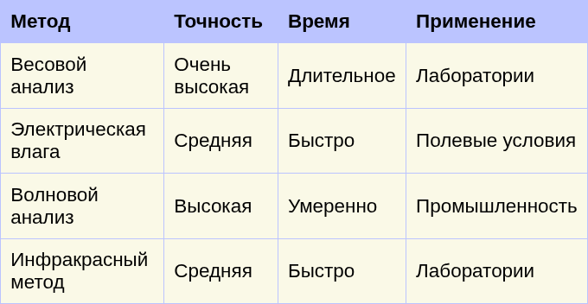
Методы измерения влажности древесины
Сравнительная таблица основных методов с оценкой точности и скорости определения.
Весовой метод точен, но медленен; электрические методы удобны для оперативного контроля.
Справочник по технологии древесины, 2022
8

Slide 9

Гигроскопичность древесины и её роль
Гигроскопичность отражает способность древесины поглощать влагу из воздуха, что влияет на изменение её размеров и свойства в зависимости от условий.
Эта характеристика зависит от породы древесины — разные виды имеют разную способность связывать влагу.
Температура и влажность окружающего воздуха определяют равновесное состояние влагонасыщения древесины и её стабильность.
Знание гигроскопичности важно для правильного выбора методов сушки и эксплуатации древесины в различных климатических условиях.
9

Slide 10
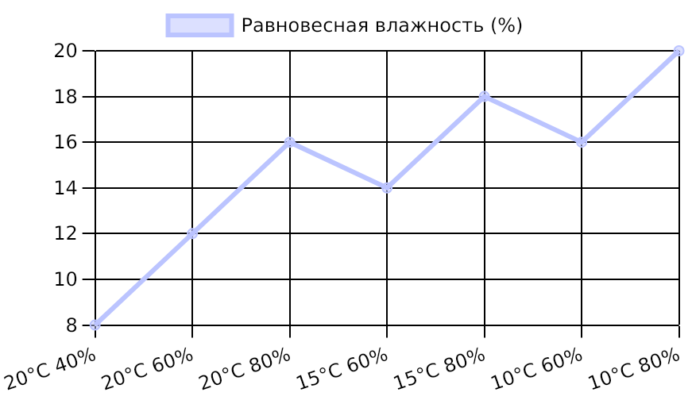
Равновесная влажность древесины при различных условиях
Равновесная влажность повышается при увеличении влажности воздуха и снижении температуры окружающей среды.
Пониженная температура и высокая влажность приводят к большему содержанию влаги в древесине, что важно учитывать при хранении.
Исследования влажностных свойств древесины, 2023
10

Slide 11



Усушка и разбухание древесины: причины и последствия
Усушка древесины происходит при снижении влаги в клетках, что вызывает уменьшение размеров материала и может привести к трещинам и деформациям в изделиях.
Разбухание происходит при поглощении древесиной влаги, что приводит к увеличению размеров и может вызвать искажение формы, снижая качество и стабильность изделий.
Эти процессы напрямую связаны с содержанием связанной влаги в клеточной структуре и влияют на долговечность и внешний вид готовой продукции.
11

Slide 12

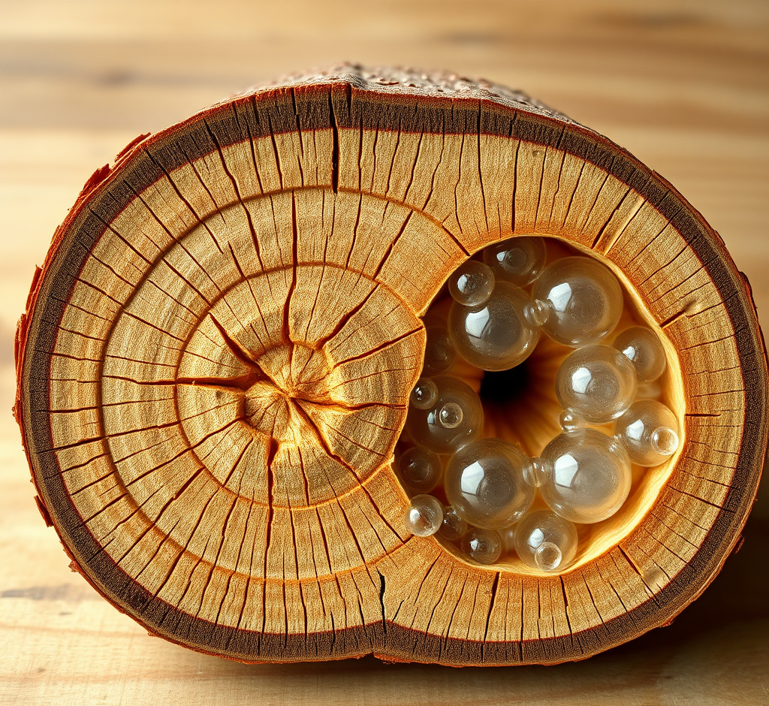
Механизмы усушки и разбухания древесины
Влияние влаги на клеточную структуру
При уменьшении влаги клеточные стенки теряют воду, что приводит к сокращению объёма древесины. Этот процесс сопровождается напряжениями внутри материала, способными вызвать трещины.
Изменение размеров древесины
При повышении влажности клетки впитывают воду, расширяются, вызывая разбухание и изменения габаритов. Эти колебания влияют на стабильность размеров и качество продукции.
12

Slide 13








Типы оборудования для сушки древесины
Камерные сушильные установки
Конвекционные сушилки
Обеспечивают контроль температуры и влажности в замкнутом пространстве, обеспечивая равномерную и эффективную сушку пиломатериалов.
Используют поток горячего воздуха для удаления влаги, подходят для быстрой сушки мелких деревянных изделий и обеспечивают хорошую циркуляцию воздуха.
Индукционные сушильные установки
Вакуумные сушилки
Применяют электромагнитные поля для нагрева древесины изнутри, что ускоряет сушку и улучшает качество поверхности материала.
Создают низкое давление для ускоренного испарения влаги при низких температурах, снижая риск повреждения древесины и деформаций.
13

Slide 14
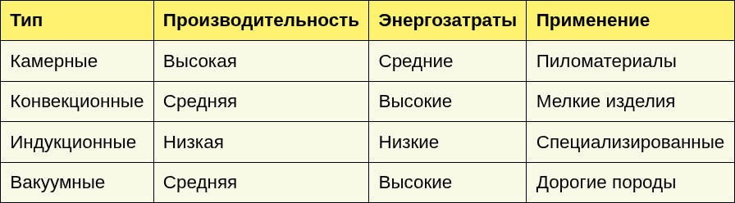
Классификация сушильных устройств
Сравнение по способу нагрева, объёму обработки и уровню автоматизации.
Выбор оборудования зависит от объёма, типов древесины и экономических факторов производства.
Технические данные производителей оборудования, 2023
14

Slide 15





Лесосушильные камеры для пиломатериалов
Камеры позволяют поддерживать оптимальный микроклимат с точным контролем температуры и влажности для равномерной и бережной сушки древесины.
Организована циркуляция воздуха, которая увеличивает эффективность удаления влаги и предотвращает образование плесени и дефектов на поверхности материала.
Такое оборудование широко используется в промышленных масштабах, обеспечивая стабильное качество и повышение долговечности пиломатериалов.
15

Slide 16



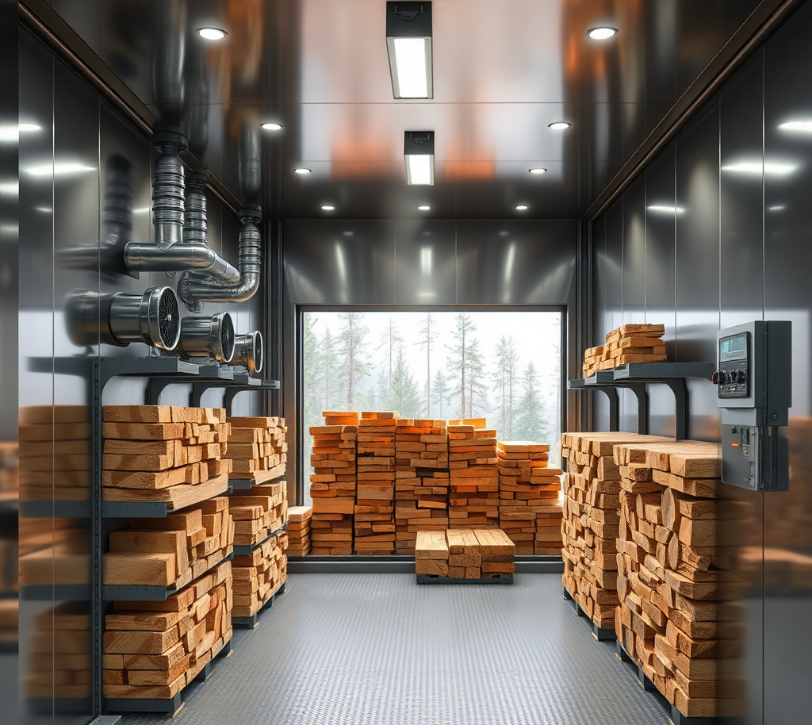
Технология камерной сушки древесины
Процесс начинается с нагрева воздуха до оптимальной температуры с последующим равномерным распределением внутри камеры, что способствует эффективному испарению влаги.
Вентиляция обеспечивает постоянную циркуляцию воздуха, предотвращая локальное переувлажнение, а поддержание заданных параметров обеспечивает стабильность размеров и качества древесины.
16

Slide 17
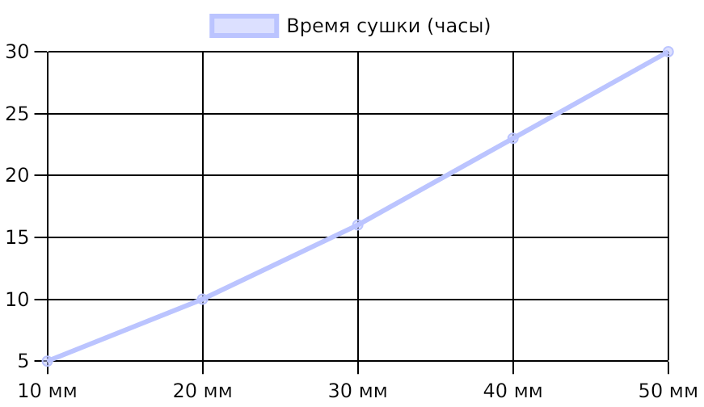
Производительность и эффективность камерной сушки
Толщина материала значительно влияет на время сушки, что требует адаптации режима для оптимизации потребления энергии и сохранения качества.
Оптимальные режимы сушки сокращают время процесса без риска ухудшения свойств древесины, обеспечивая экономию ресурсов и качество.
Исследования по камерной сушке, 2023
17

Slide 18
Дефекты древесины при сушке: виды и причины
Трещины в торцах и поверхности возникают из-за слишком быстрого удаления влаги, вызывающего неравномерное напряжение в древесине.
Коробление и поскрипы связаны с неравномерной сушкой и плохой циркуляцией воздуха внутри сушильной камеры, приводя к деформации изделий.
Изменение цвета древесины может быть результатом перегрева и воздействия влаги, влияя на эстетические свойства и ценность материала.
18

Slide 19




Предотвращение дефектов сушки: методы и практика
Установление и соблюдение правильных температурных и влажностных режимов позволяет минимизировать растяжение и сжатие древесины, снижая риск повреждений.
Контроль циркуляции воздуха и равномерность распределения температуры обеспечивает однородность сушки и предотвращает локальные дефекты.
Предварительная гидротермическая обработка снижает внутренние напряжения и улучшает устойчивость к деформациям во время сушки.
Использование камер с автоматическим регулированием и системами мониторинга помогает быстро реагировать на изменения параметров и поддерживать оптимальные условия.
19

Slide 20

Заключение и перспективы развития гидротермической обработки и сушки древесины
Гидротермическая обработка и современная сушка древесины существенно повышают качество, стабильность размеров и долговечность изделий, а новые технологии делают процесс более эффективным и экологичным.

